Slide 1

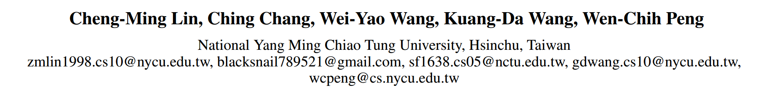
Root Cause Analysis In Microservice Using Neural Granger Causal Discovery
AAAI-2024
汇报人：孙天翔

Slide 2

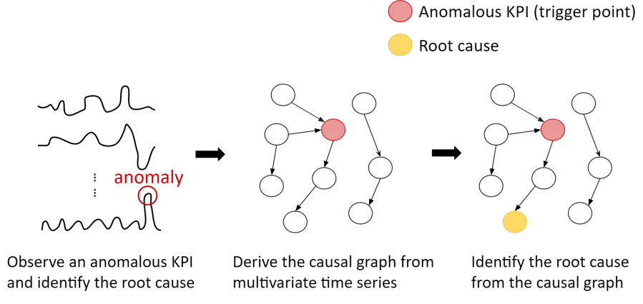
背景
RCA （Root cause analysis）近年来扮演着越来越重要的作用，微服务凭借其更好的可扩展性、更易于维护和更大的灵活性等优势得到广泛应用，本文主要关注微服务系统的RCA。
微服务系统的特点：
故障传播链：当一项服务出现异常时，服务之间的相互依赖关系可能会产生多米诺骨牌效应
且监控系统中只记录系统数据和操作值不记录彼此关系
主流方法-基于因果图的RCA:将检测到的异常KPI作为触发节点（trigger point）由此在因果图上定位出根本原因节点。
关键性能指标(KPIs)（如微服务系统中的延迟或连接时间）和指标数据（如微服务系统中的CPU/内存使用情况）。
Tsinghua University of China
Central South University

Slide 3
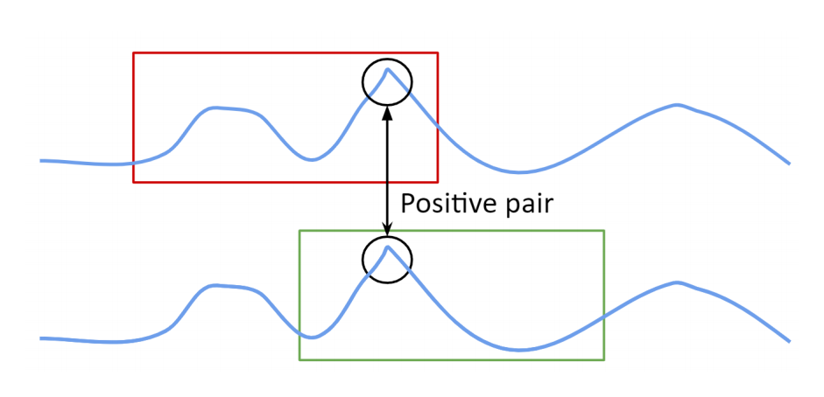
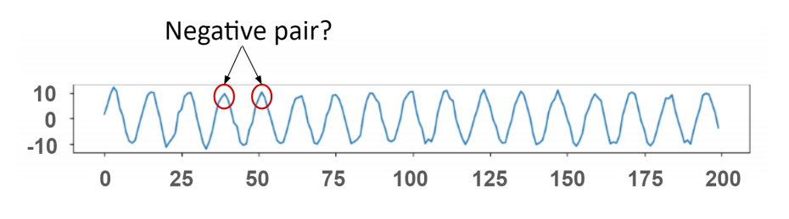
相关工作
Neural Granger Causal Discovery
传统的格兰杰因果图评估时间序列中 x 是否是另一组时间序列 y 的因果因素，但只能捕捉线性相关。
现已开始使用循环神经网络或其他时间卷积网络来推断非线性格兰杰因果关系。然而，现有的研究并没有有效地利用时间序列数据中的上下文信息。
通过基于自监督神经格兰杰因果发现中捕获上下文信息
相同时间戳但不同的上下文信息
Contrastive Learning
将相同时间戳但不同上下文的样本对作为正样本对，将不同时间戳的样本对作为负样本对，学习到时序数据中重要的特征表示。
然而现实世界的时间序列往往表现出多重周期性,以往的方法会无意中将具有相同周期性的时间戳视为负对。
即使没有负样本对也能表现良好，因为可以避免包含错误的负样本对。通过自监督学习将具有不同上下文信息的相同时间戳的时序视为正样本对。
同一时序中不同时间戳的信息

Slide 4
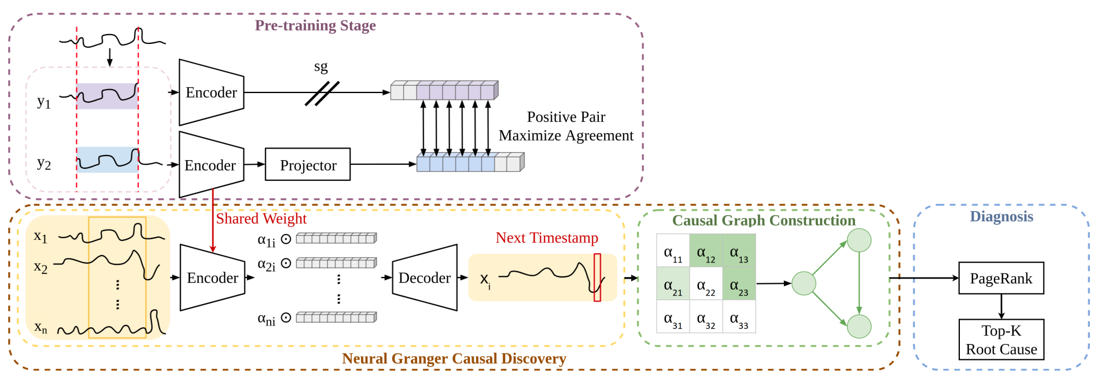
框架
模型主体框架
RUN包括三个主要步骤：
(1) 预训练：增强骨干编码器生成包含上下文信息的有用时间序列表示
(2) 格兰杰因果发现：利用时间序列预测模型构造因果图并修剪有向边，以获得最终的有向无环图（DAGs）
(3) 诊断阶段：通过Pagerank随机游走结合个性化向量，从因果图上推荐最可能的根因。
Tsinghua University of China
Central South University

Slide 5
预训练阶段
Dlinear(AAAI-2023-Are Transformers Effective for Time Series Forecasting?)作为时序预测的骨干编码器
通过移动平均核将原始数据输入分解为趋势分量和季节性分量，对每个分量分别通过两个单层线性层处理后将两个特征相加，得到最终的预测结果。
基于前文所述，采用不依赖负样本对的对比学习方法。
借鉴随机裁剪（AAAI-2022-TS2Vec: Towards Universal Representation of Time Series）随机采样两个重叠的时间段y1和y2
使用与（CVPR-2021-Exploring Simple Siamese Representation Learning.）一样的架构,通过编码器和投影器处理y1、y2（即正样本对），最大化它们之间的相似性
Tsinghua University of China
Central South University
Notes:
W其实就是邻居节点和自身的邻接图，

Slide 6
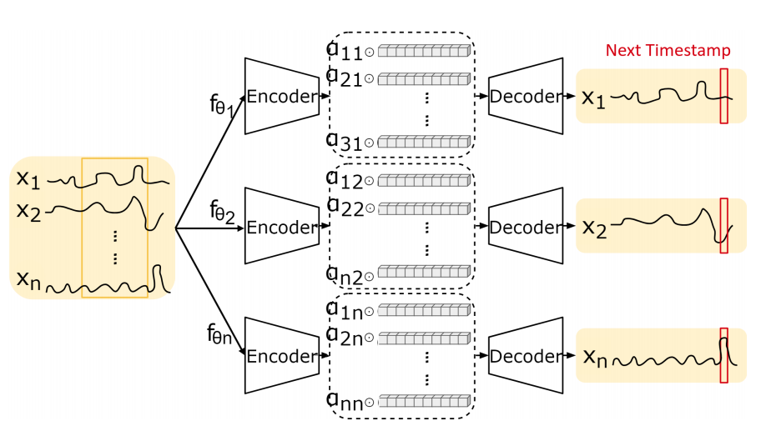
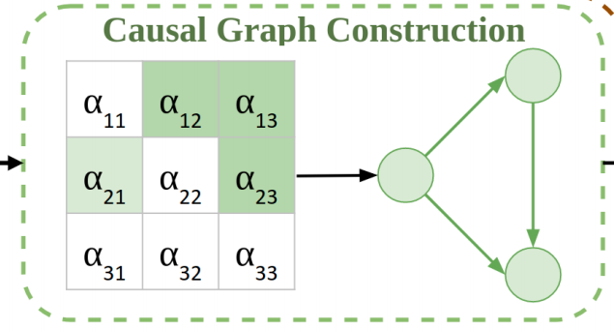
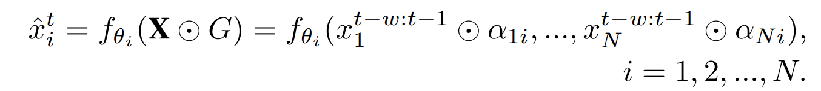
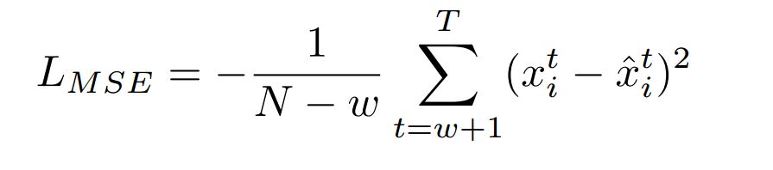
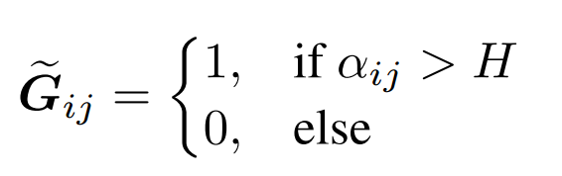
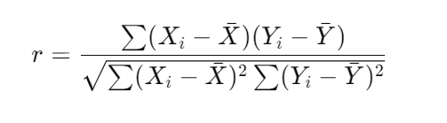
神经格兰杰因果发现阶段
为N元时间序列通过N个独立的Dlinear(𝑓𝜃𝑖) 预测时序（权重与预训练阶段的Dlinear共享）
在历史时序上采用滑动窗口w将时序划分为片段后每个时间段乘以相应的注意力得分 αij作为输入，预测值是其输出。
αij​ 表示从 Xi​ 到 Xj​ 的注意力得分，作为一个可训练参数
当αij 超过某个阈值H可以推断出Xi对Xj有影响并添加一条有向边,从而构造出初始的因果图，采用皮尔逊相关系数迭代消除相似性最低的边得到最终的有向无环图。（用来衡量两个变量之间线性相关程度的一种统计量。它的取值范围在 -1 到 1 之间）
Tsinghua University of China
Central South University
Notes:
通过引入稀疏性约束，我们可以限制模型只学习最强的、最有可能是真实因果关系的连接，而忽略那些弱的、可能仅仅是偶然关系的连接。

Slide 7
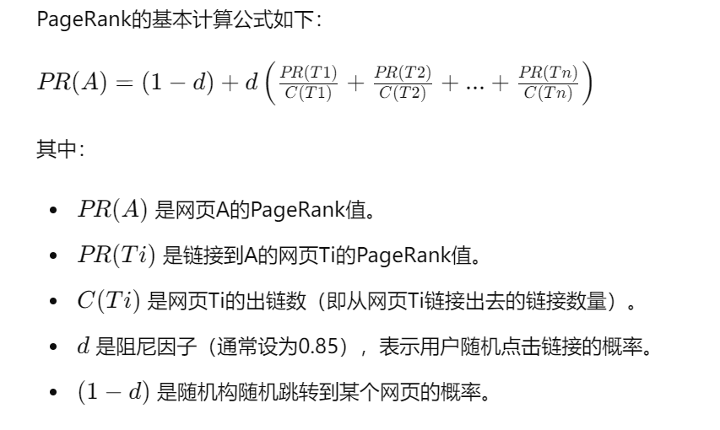
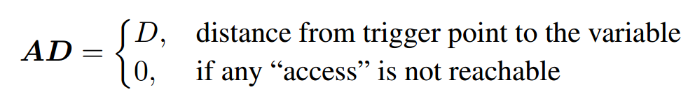
诊断阶段
遵循 GrootRank (ASE-2021- Groot: An Event-graph-based Approach for Root Cause Analysis in Industrial Settings)的方法
应用带有节点权重个性化的PageRank算法来计算根因排名(根据网页之间的链接关系来评估每个网页的重要性)
自定义个性化向量 ，Pd 是悬挂节点的个性化得分，Pn​ 是其余节点的个性化得分。在排名并列的情况下通过计算从触发点到访问节点的距离（AD）来解决并列问题, 。
根据观察悬挂节点更有可能是根因，将不可达节点的距离设为0，并认为较大的访问距离更有可能是根因。最后，RUN根据得分排名输出前k个根因。
Tsinghua University of China
Central South University

Slide 8
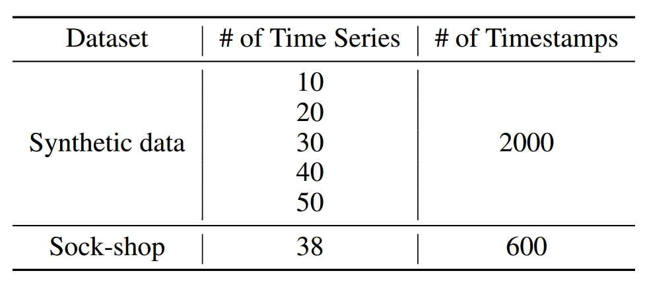
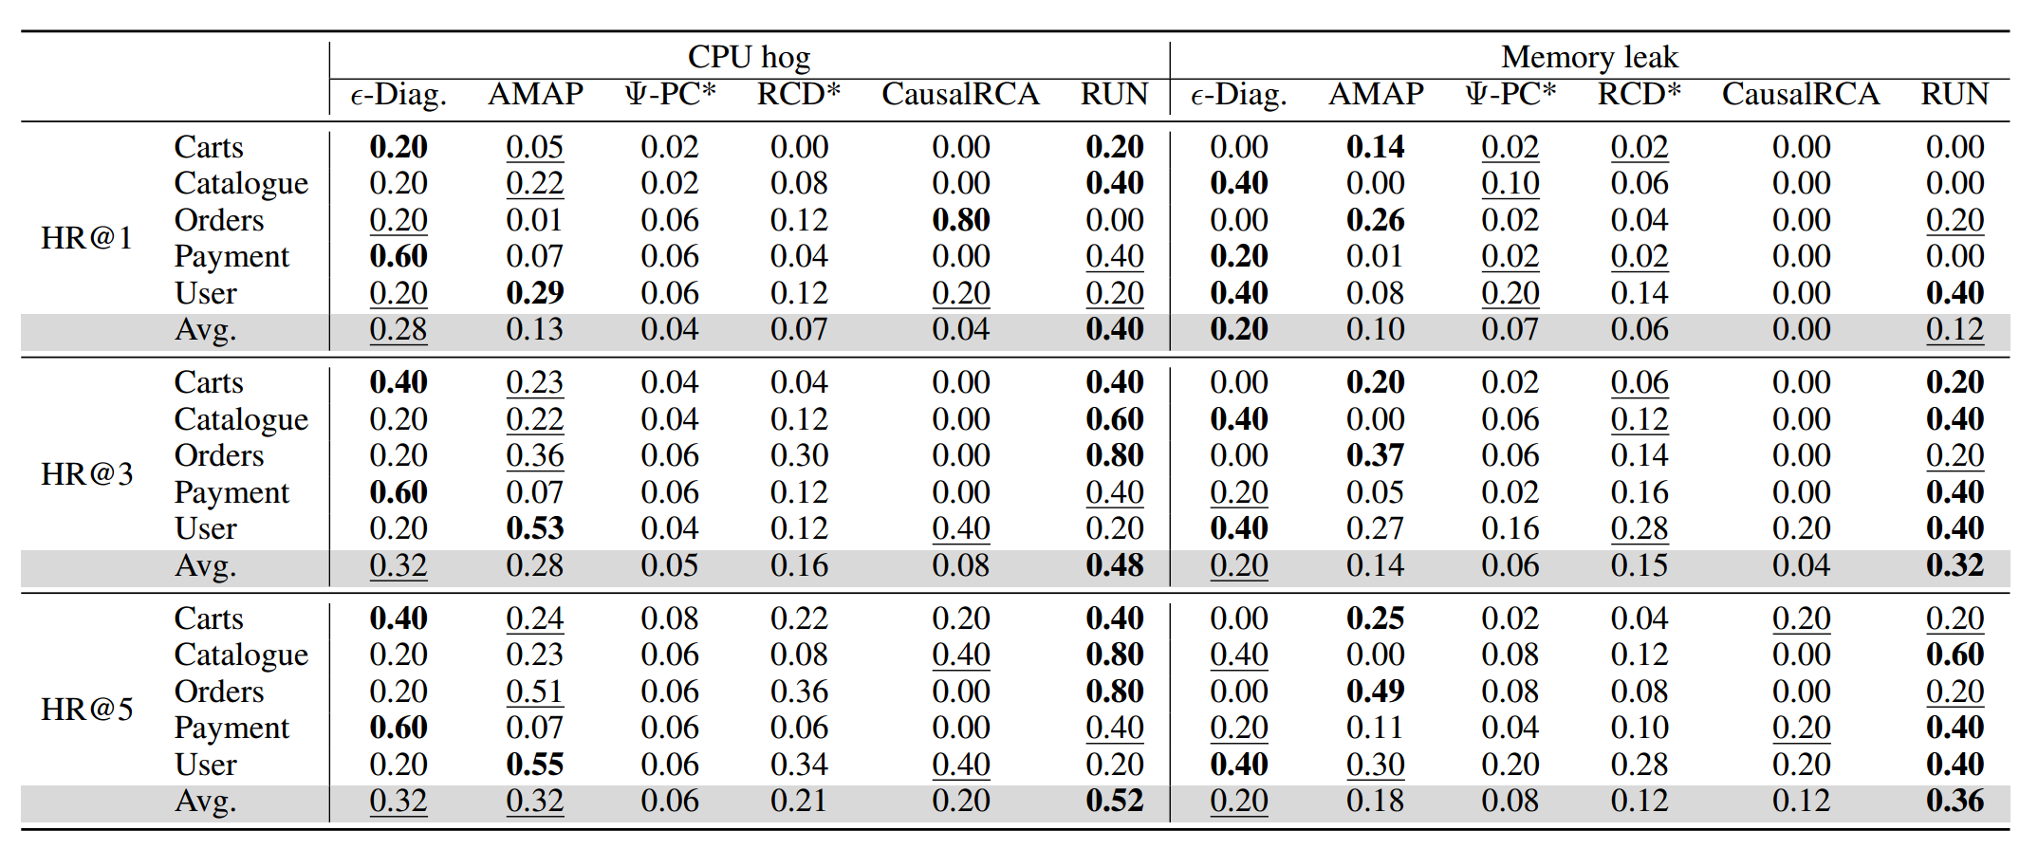
实验
数据集：
仿真数据集：数据以节点数 10、20、30、40 和 50 ，跨越 2,000 多个时间戳。
Sock-shop：框架总共包含 13 个微服务，每个微服务都使用不同的技术开发。这些微服务部署在单独的虚拟机或容器上。这些微服务以各种指标（例如 CPU 和内存利用率）的形式提供大量统计数据。在 sock-shop 数据集中，存在十个不同的根本原因类别，每个类别包含五个实例。
HR@k 表示从前k个输出中得到正确根因的概率。
MRR 汇总了根因排名的倒数。如果根因不包含在输出中，其排名可以视为无穷大，结果得分为零。
Tsinghua University of China
Central South University

Slide 9
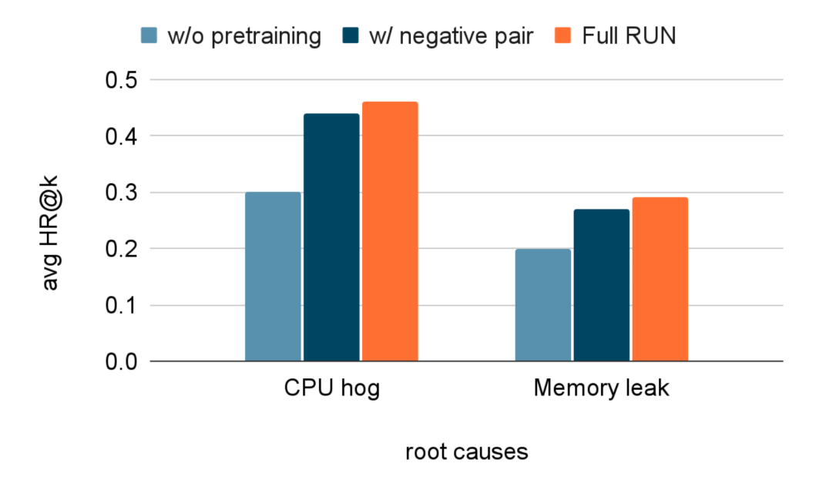
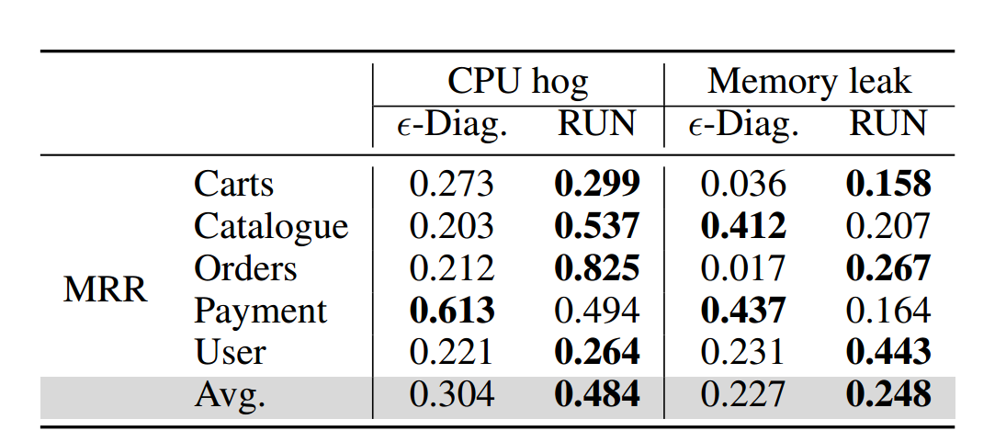
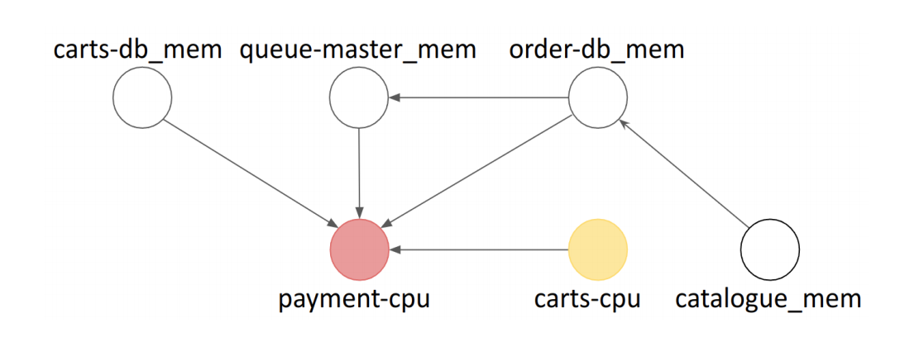
实验
消融实验：
删除预训练阶段会导致 RUN 性能显着下降。
这表明，在通过神经 Granger 因果发现进行根本原因分析时，结合上下文信息可以有效提升性能。
然而，在对比学习中排除负对不会导致性能大幅下降。（在较短的时间跨度内）
Tsinghua University of China
Central South University

Slide 10
文章总结
1.本文章主要针对于微服务系统故障溯源中的指标根因定位，可以借鉴一些叙事和写法。
2.微服务系统中有log日志、trace记录等其他类别的溯源，当前已有文章结合多模态、大模型等实现更精准的溯源甚至能实现1.0的溯源精度。
Tsinghua University of China
Central South University

Slide 11
Thanks you ！

